Slide 1
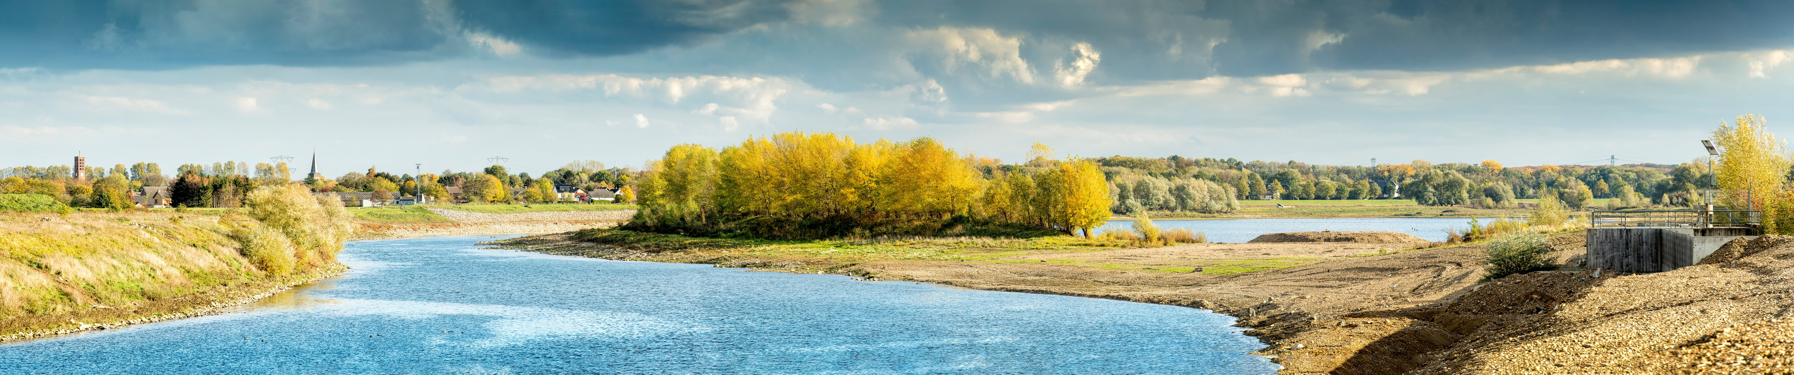
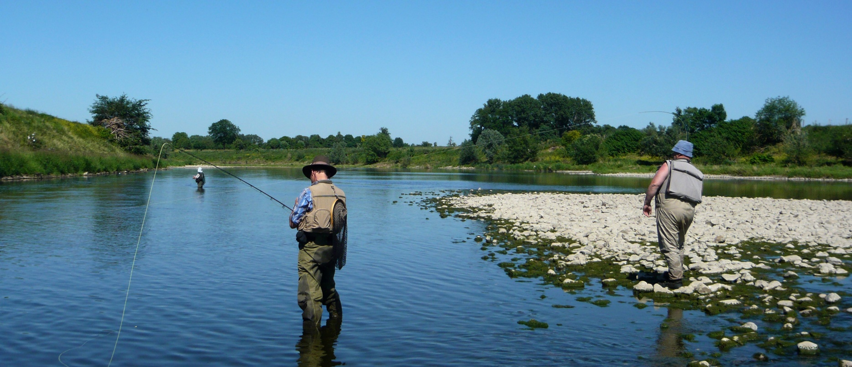

Rivierpark maasvallei
07/07/25 – Bezoekersmanagementplan Meers

Slide 2
Aanleiding opdracht
Vraag van Provincie Limburg/partners RPMV: denk na over bezoekersmanagement in RivierPark Maasvallei -> geen tweede Heuvelland
Aan de Vlaamse oever is een bewuste keuze gemaakt om bepaalde Maasdorpen in te richten als 'startdorp' van waaruit mensen op verkenning kunnen gaan. Deze keuze is aan de Nederlandse kant (nog) niet gemaakt.
Analyse vertrekkend vanuit de eigenheid van het gebied + aanbevelingen op dorpsniveau
Al veel beschikbaar:
  Masterplan van partners RivierPark Maasvallei bevatten heldere doelen
    Welke recreatievormen wel, welke niet
    Welke doelgroepen
    Welke werkwijze

Slide 3
Stand van zaken
1 algemeen deel voor het hele RivierPark Maasvallei, en 3 NL Maasgemeenten hebben elk één dorp gekozen om uit te laten werken: Meers, Itteren en Grevenbicht. Opdrachthouder: Bureau Buiten.
Input opgehaald bij gemeenten, beheerders en dorpsraden.
Plan is in mei 2025 akkoord bevonden door 3 gemeenten
Met gemeenten aanbevelingen bespreken, kijken naar de mogelijkheden
Aanbevelingen delen met dorpsraden
Te evalueren en ev. te herhalen in 3 resterende gemeenten

Slide 4
Aanbevelingen op Rivierpark-Niveau
Snoer van Maasdorpen als toegangspoorten ('startdorpen')
Aanbod dorpen versterken waar mogelijk
Informatievoorziening op peil (bijv. niet enkel algemene of historische info, ook info over voorzieningen)
Georganiseerd beheer, regie, mandaat en aansturing (verschillende partijen bevoegd voor verschillende onderdelen)
Aanbevelingen rond monitoring
Vergroening dorpskernen
Betere signalisatie (wordt in Stein al opgepakt)

Slide 5
Analyse Maasdorp Meers
Toekomstbeeld en beleid
De gemeente Stein zet de komende jaren in op het versterken van de leefbaarheid in wijken en dorpen, waaronder door te onderzoeken hoe toerisme hier aan kan bijdragen.
Leefbaarheid onder druk:
- Mismatch woonbehoefte en aanwezige woningtypen.
- Bevolkingsdaling zorgt voor kwantitatieve uitdaging op woningmarkt.
- Behoud van basisvoorzieningen grote uitdaging voor de komende jaren
- Gemeente onderzoekt hoe toerisme bij kan dragen aan stabiliteit.
Het economisch beleid gaat uit van versterken van de leefbaarheid in de woonkernen door een goede balans in bedrijvigheid (detailhandel, horeca, bedrijf aan huis) te bewaken.

Slide 6
Analyse maasdorp meers
Sociale voorzieningen onder druk, toeristisch ondernemen is risicovol (seizoenen, pieken en dalen...)
Nog steeds / opnieuw werkzaamheden in het gebied, actief grindbedrijf
Wankele balans tussen bewaken vertier en rust in natuurgebieden
Onderhoud van de paden (nu wel knopen-lopen)

Slide 7
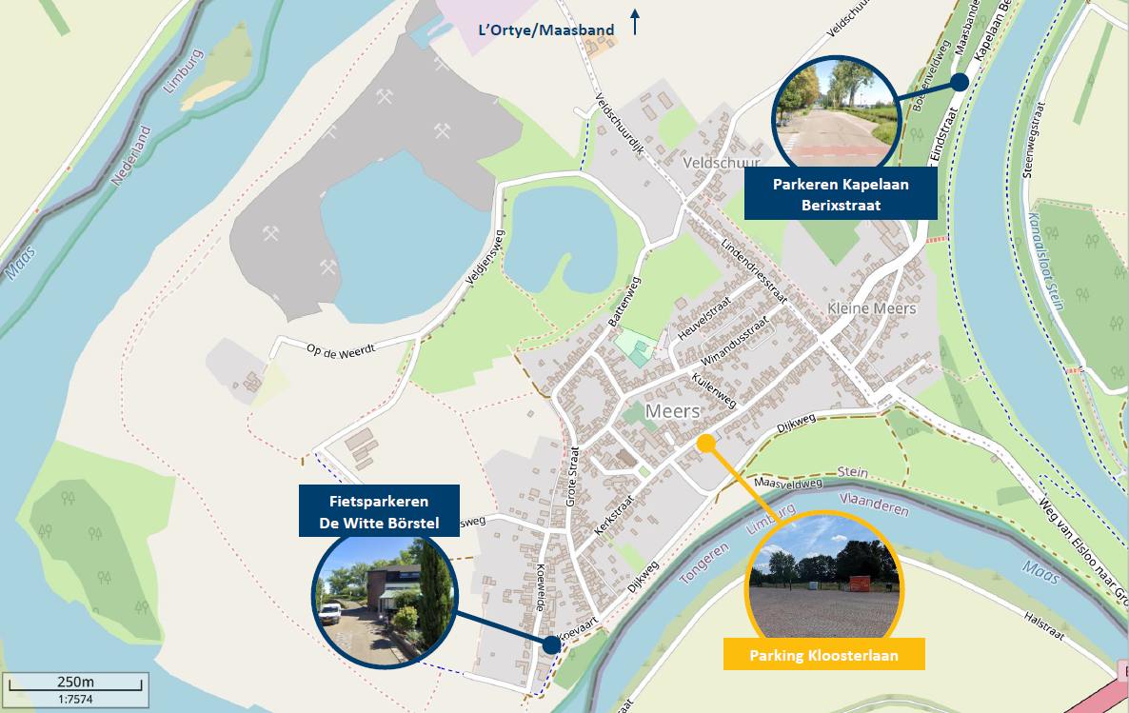
Aanbevelingen voor meers
Bestemmingsontwikkeling:
Stimuleer meerdaags verblijf
Groene uitlopers tot in de woonkern
Onderzoek horeca aan het water of nabij groen
Inrichting:
Plaats fietsenrekken bij De Witte Börstel
Richt de Parkeerplaats Kloosterstraat als groene toegangsplek in
Dijk inrichten voor zowel wandelen als fietsen (echter beperkte ruimte)
Fiets- en wandelverkeer staat voorop tussen Meers en Maasband
Ergens opnemen dat wij er een grote kans in zien om het plein Bie Ger Burgemeester Meyersplein samen te gaan aanpakken om er een echte groene startparking van te maken. Misschien wat foto's van Colmonterveld (Oud-Rekem) toevoegen?

Slide 8
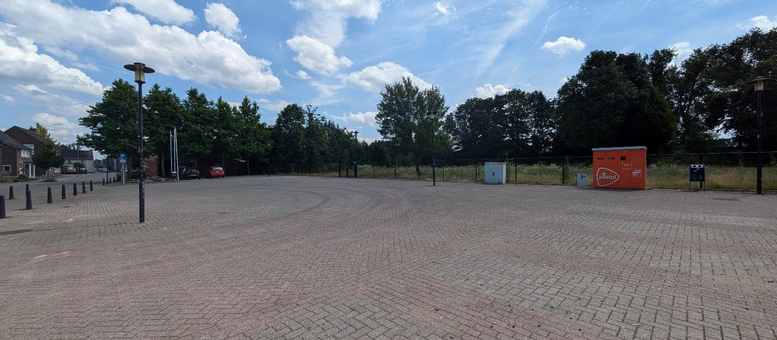
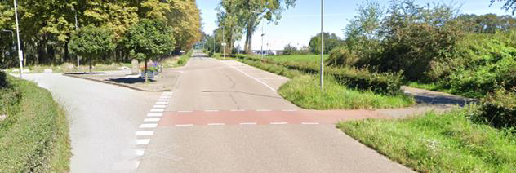
Aanbevelingen (2)
Informatievoorziening:
Geleiden vanaf parking Kloosterlaan
Bewegwijzering en informatieborden bij WO-II-monument aan de Kapelaan Berixstraat plaatsen (NB. dit wordt naar verwachting in 2025 uitgevoerd).
Parkeerplaats Maasbanderweg:
Eenduidigheid in bebording: wens DOP Meers om één (type) route(netwerk) te ontwikkelen (cfr knopen-lopen)

Slide 9
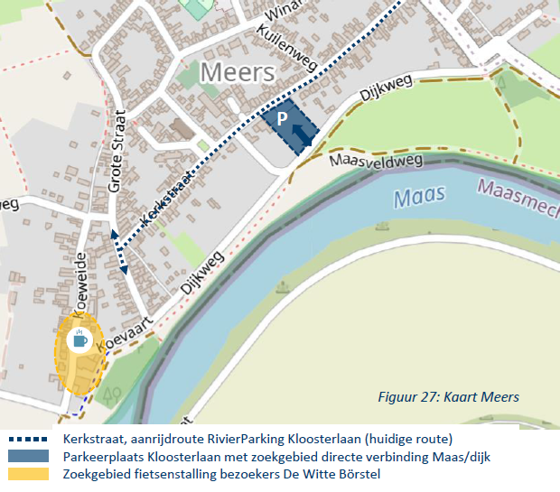
RivierParking Kloosterstraat
De ‘RivierParking’ Kloosterstraat niet (duidelijk) ontsloten vanaf hoofdroute.
Niet duidelijk hoe bezoekers vanaf parkeerplaats het snelste naar de Maas kunnen lopen, terwijl de Maas er vlakbij ligt.
Uitstraling van parkeerplaats laat te wensen over. Terwijl vanaf deze parkeerplaats een mooie wandeling gemaakt kan worden met een tussenstop bij café De Witte Börstel.

Slide 10
Eerste vervolgstappen
Herinrichting/vergroening parking Kloosterstraat in onderzoek
  Gemeente en RPMV gaan een voorstel uitwerken
  Behoud van parkeren als functie, toevoegen van huisstijlelementen én schaduw
Signalisatie
  Rivierparkings en bebording door gemeente

